Slide 1
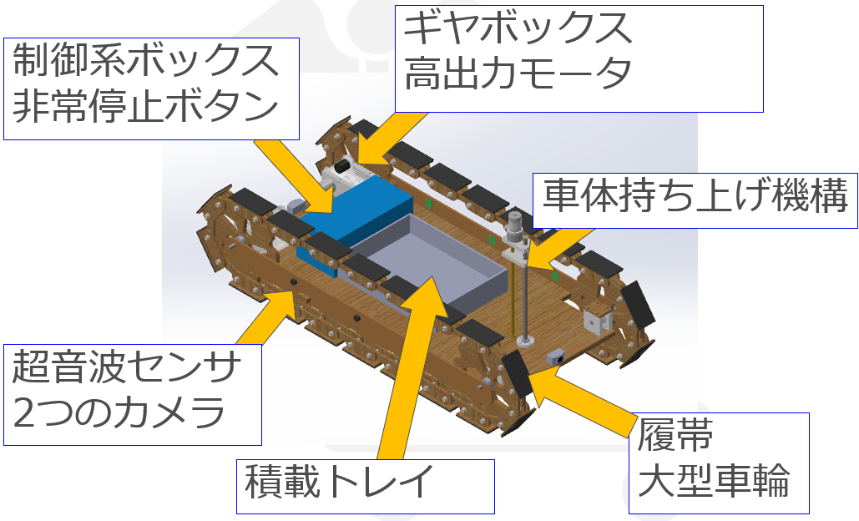
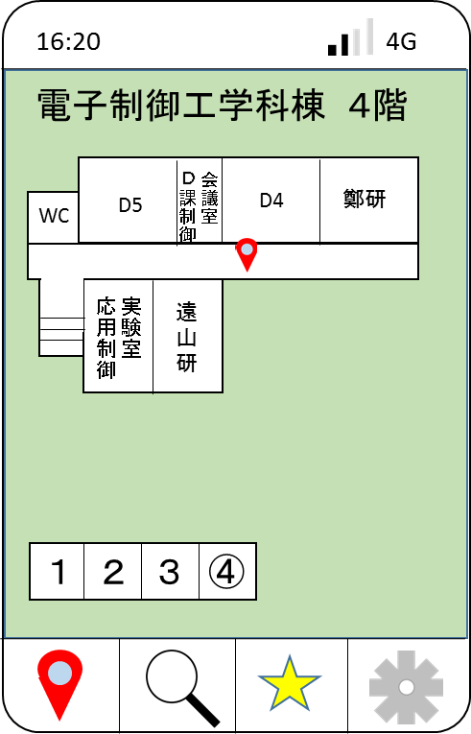
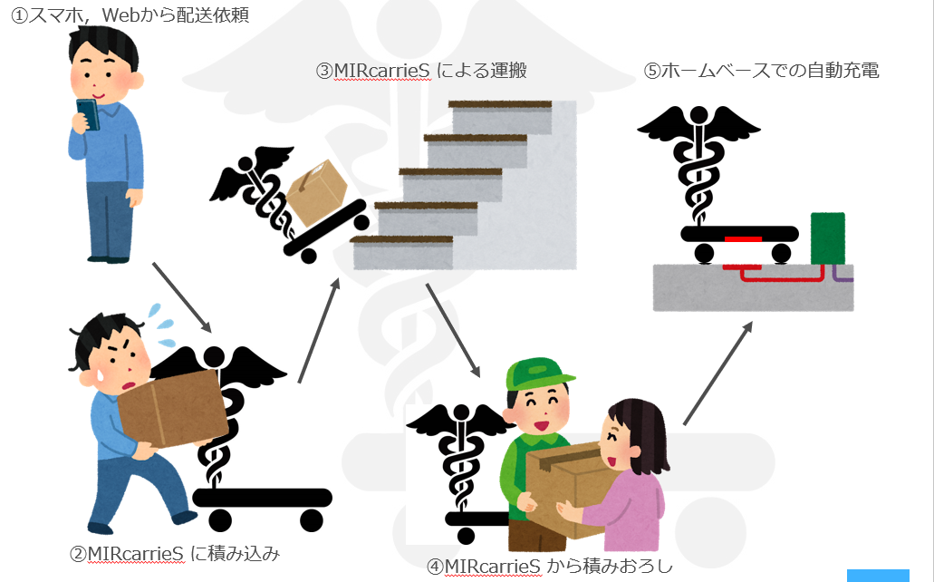
MIRS1902
MIRcarrieS
Project
PM 芹澤零士
TL 露木大雅
DM 藤森元太
芦澤辰憲
飯尾成輝
伊藤壮汰
勝又大地
松崎稜
眞守泰典
階段昇降運搬ロボット ミルキャリウス
走行機能
履帯を用いて４$km/h$で走行する
階段昇降機能
履帯と機体持ち上げ機構で走行
自動給電機能
自動でホームベースに戻り給電する
衝突防止機能
人や障害物を感知したら一時停止
LEDを点灯＆音声で走行中を周りにお知らせ
遠隔操作機能
アプリでその場にいなくてもGO＆STOP
イメージ図
動作チャート
アプリイメージ

